Slide 2
পরিচিতি
জয়দেব কুমার মন্ডল।
সহকারী শিক্ষক (কম্পিউটার)
পৈকখালী হাজী এস এন জামান মাধ্যমিক বিদ্যালয়।
ভান্ডারিয়া, পিরোজপুর।
E-mail-joyshinha@gmail.com
Cont:01775902929
শ্রেণি : ৭ম
বিষয় : বাংলা ২য়
সময় : ৫০ মিনিট
তারিখ : ০৫/0২/২০20

Slide 3
ছবি দেখে আমরা কি বুঝতে পারি
অ
ই
আ
ঈ
ক
গ
খ
ঘ
(এগুলো ধ্বনি)

Slide 4
আজকের পাঠ

Slide 7
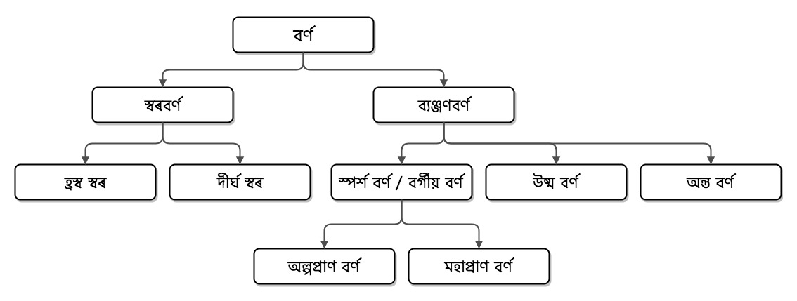
বর্ণের প্রকারভেদঃ-

Slide 11
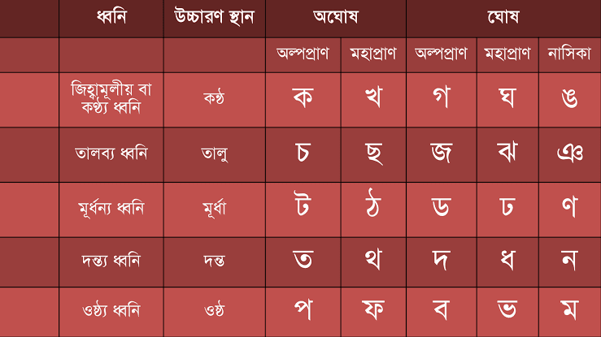

Slide 12
একক কাজ
১। ধ্বনি কাকে বলে ?
২। ধ্বনি কত প্রকার কি কি ?

Slide 13
দলীয় কাজ
শাপলা দল-স্বরবর্ণ ও ব্যঞ্জনবর্ণ কয়টি ও কি কি লেখ?
গোলাপ দল- স্বরধ্বনি কত প্রকার ও কি কি উদাহরণসহ লেখ?

Slide 14
মূল্যায়ণ
১। ভাষার একক কি?
২। বর্ণ কাকে বলে ?
৩। বর্ণ কত প্রকার কি কি?
৪। বর্ণমালা কাকে বলে?

Slide 15
বাড়ীর কাজ
বর্ণের উচ্চারণ স্থান অনুসারে স্বরবর্ণ ও ব্যঞ্জনবর্ণ গুলোর নাম ছক আকারে লেখ।

